Slide 1
Skandinávský film II, podzim 2010
Nová éra norského filmu.
80. léta v norské kinematografii

Slide 2
Proměna norského mediální prostředí na počátku 80. let
(velká výměna srsti – det store hamskiftet)
1981-86 pravicová vláda Kåre Willocha - liberalizace, deregulace, privatizace a komercionalizace médií
  rozpuštěn vysílací monopol (rozhlas i televize)
  privatizace mediálního trhu – společnost Orkla skupuje týdeníky, kabelové stanice, noviny a nakladatelství (rodí se mediální gigant)
  80. léta rozšíření videopřehrávače, pokles návštěvnosti kin v tomto desetiletí o třetinu

Slide 3

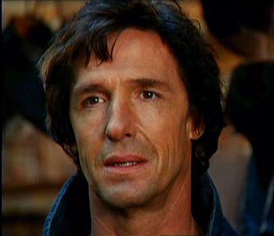
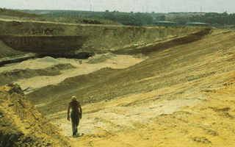
Lasse Glomm
Černí ptáci, 1982
Že si troufáte!, 1980
Sweetwater, 1988

Slide 4
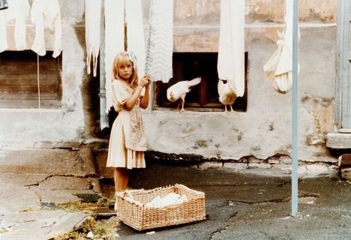
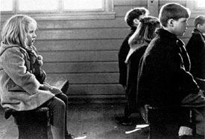
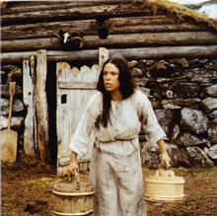
1981 – dívčí rok
Poslíček (Løperjenten,
r. Vibeke Løkkeberg)
Iduška (Liten Ida,
r. Laila Mikkelsen)
Pronásledování
(Forfølgelsen, r. Anja Breien)

Slide 5


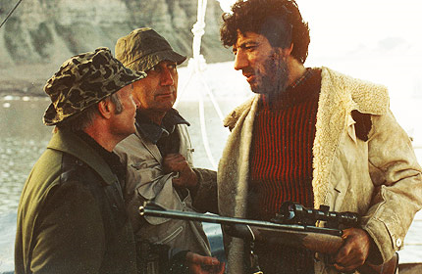
Norway goes international komanditní společnosti vstupují do produkce
Krásný je fjord (Deilig er fjorden, 1985,
r. Jan Erik Düring)
Revoluce 1776 (Revolution 1776, 1985,
r. Hugh Hudson)
Pás Orionu (Orions belte, 1985, r. Ola Solum)

Slide 6

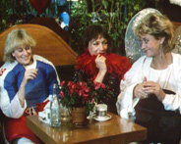
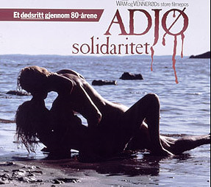
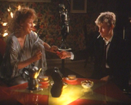
Úrodný rok 1985
Manželky –
10 let poté,
r. Anja Breien
Pás Orionu,
r. Ola Solum
Sbohem solidarito,
r. Wam a Vennerød
Hořící květiny,
r. Eva Isaksen

Slide 7
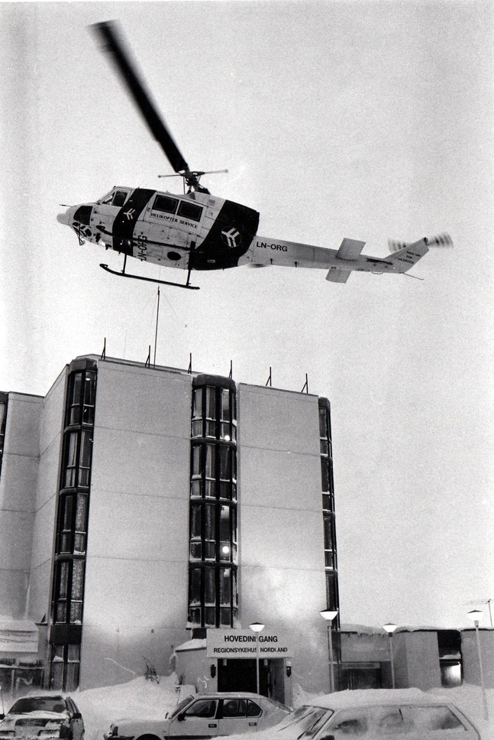
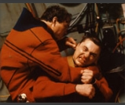

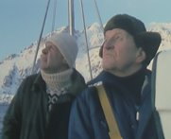
Helikoptérové období (helikopter-perioden) společnost Filmeffekt
Po Rubiconu, 1987,
r. Leidulv Risan
Potopení, 1989, r. Tristan de Vere Cole

Slide 8
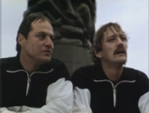
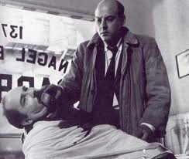

Krimi film
Hnědý hořký, 1988,
r. Sølve Skagen,
Blackout, 1986,
r. Erik Gustavson
Karáčí, 1989,
r. Oddvar Einarson,

Slide 9

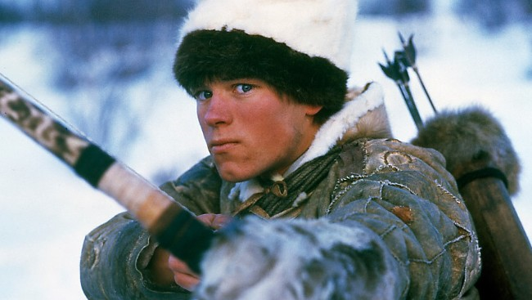
Northern a cesta do minulosti
Stopař, 1987, r. Nils Gaup
Hrstka času, 1989,
r. Martin Asphaug

